Slide 1
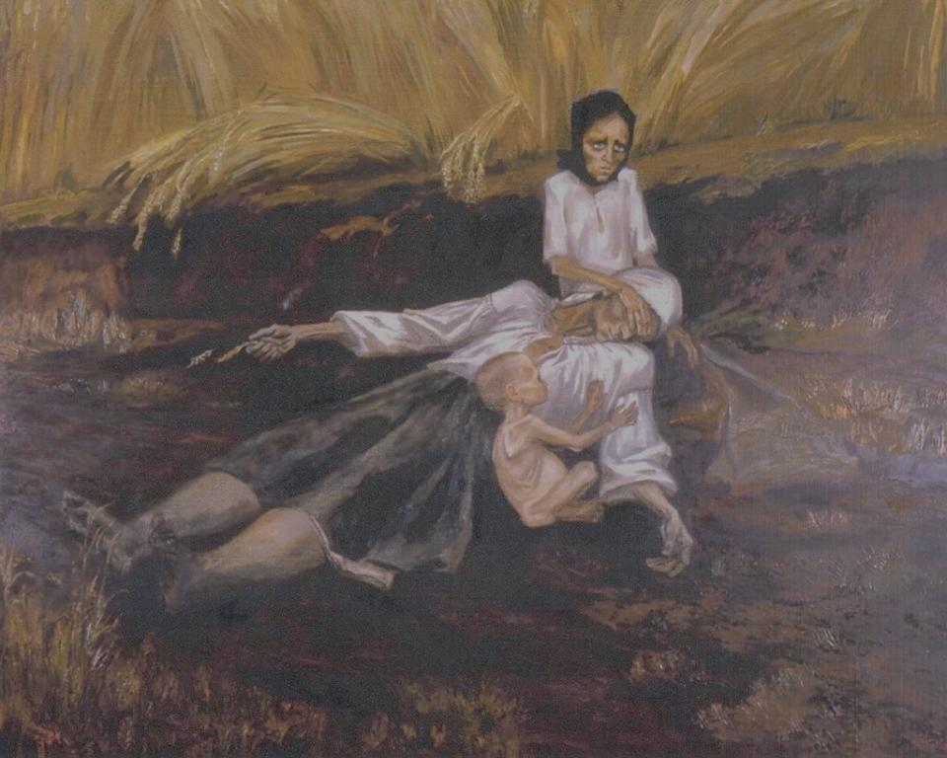
Розкуркулення , як метод геноциду села в Україні
Виконав:
Уршанський Юрій Борисович
учень 9 класу
Виноградівської гімназії
член МАН Виноградівського РЦПР
Науковий керівник:
Гармаш Сергій Євгенійович

Slide 2
Гіпотеза:
Розкуркулення українського села як прояв геноциду.
Об’єкт:
інструменти винищення українського селянства під прикриттям розкуркулення.
Предмет:
Історія розкуркулення.
Мета:
підтвердити фактами винищення населення в Україні в 1928-1933рр.

Slide 3
ЗАВДАННЯ:
Вивчити процеси колективізації;
Дати визначення поняттям «колективізація» та «геноцид»;
Довести, що розкуркулення – це процес геноциду.
МЕТОДИ:
Пошук, вивчення і аналіз різноманітних джерел.
Узагальнення дослідженого.
Оцінка отриманих відомостей.

Slide 4
Поняття геноциду
Геноци́д (від грец. γένος — рід, плем'я та лат. caedo — убиваю) — цілеспрямовані дії з метою знищення повністю або частково окремих груп населення чи цілих народів за національними, етнічними, расовими або релігійними мотивами.
З 1948 року геноцид вважається міжнародним злочином.
До таких дiй належать:
а) вбивство членів цієї групи;
б) нанесення їм тяжких тілесних або психічних ушкоджень;
в) навмисне створення членам групи життєвих умов, що розрахованi на часткове знищення групи. Тобто,- на неможливість iснування.

Slide 5
Причини та передумови розкуркулення
“…. У 1920 році Україна отримала тільки 10 % довоєнної продукції ... Загальна сума збитків , завданих Україні в період громадянської війни – 12 млрд. карбованців, що становило 30% загальних втрат на територіях ,що контролювала радянська влада…Однак найзгубнішим руйнівним фактором , що паралізував сільськогосподарське виробництво , була продовольча політика більшовиків , котра повністю позбавила селянство економічних стимулів… Влада була монополістом у закупівлі селянського хліба, а тому могла визначати рівень заготівельних цін. Таке ж саме становище у виробництві промислових товарів давало їй змогу завищувати ціни продажу останніх.

Slide 6
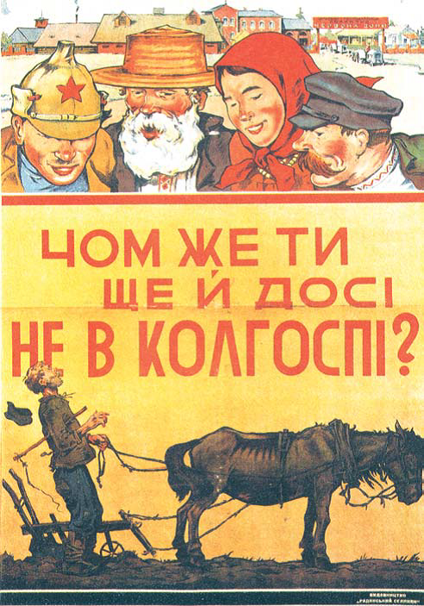
Поняття про колективізацію
Ми звикли асоціювати колективізацію, як конфіскацію майна, репресію... Проте, якщо зазирнути глибше, ми зрозуміємо, що вона є однією з причин Голодо-мору 1932-1933…Сама по собі колективізація – створення вели-ких колективних господарств на основі селянських дворів. Передбачалося, що резуль-татом колективізації стане ріст виробництва сільськогосподарської продукції на 150 %. Колективізація мала охопити майже всі селянські господарства, відтак, ліквідувавши «шкідливий буржуазний вплив» приватної власності.

Slide 7
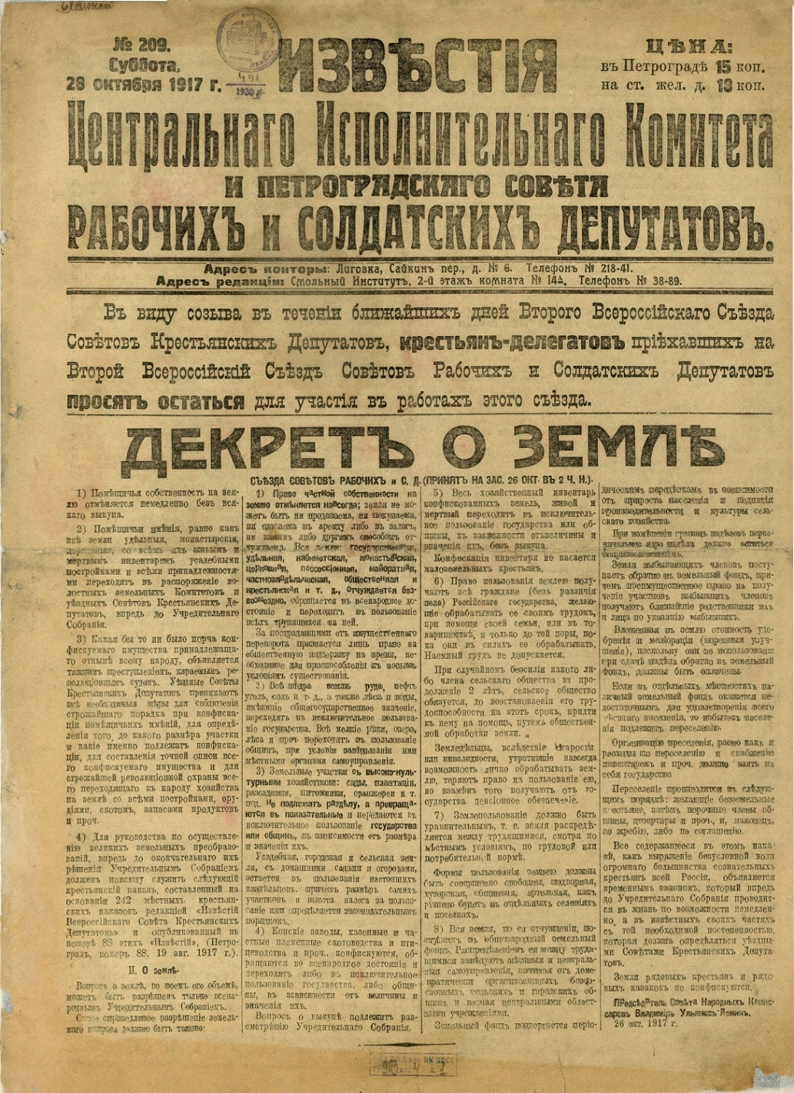
Сам процес був законодавчо затверджений у «Декрет про землю» 1917 року. У документі повідомлялося про відміну поміщицької діяльності, конфіскацію майна, заборону приватної власності…Згодом воно було замінено «Основним законом про соціалізацію земель», підписаним у 1918 році Головою РНК В. Ульяновим (Леніним).
Проводивши даний процес радянська верхівка сподівалася знищити курку-лів, як клас, а також контро-лювати селянство, яке на той момент складало 85 % насе-лення .

Slide 8
Проте це було малодієвим: добровільно погодилося її підтримати 3 % населення.
Тому вже 20-их роках по всій країні розпочалась активна агітаційна кампанія колективізації. Тих же, що будуть чинити опір, радянська влада заздалегідь називала «ворогами народу», яких або вбивали або висилали … А як ми можемо зрозуміти , до них належали куркулі .

Slide 9
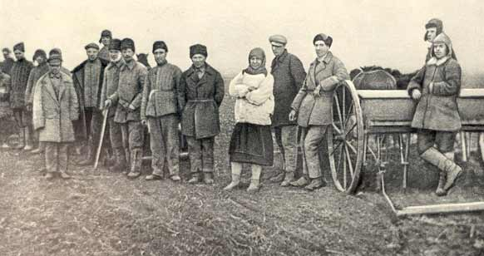
Поняття про куркулів
Ще важче буде пояснити розкуркулення, не розглянувши саме поняття «куркуль» . Саме по собі воно означає «багатий заможний селянин» …
Але, насправді, назвати куркулем можна будького : чи то успішну людину чи голодуючого селянина . Радянська влада вдало використовувала все це у своїх цілях – вони мали на меті знищити будь – яких учасників опозиції або паростки національної відокремленості. Тоталітарна верхівка хотіла викорінити всіх людей, які або критикували більшовицьку політику, або хотіли вести своє господарство самостійно та одноосібно.

Slide 10
Даний фрагмент статті чудово зображає ставлення влади до одноосібного ведення господарств.
З газети ЦК РКП(б) « Беднота »
Крестьянское земледелие постепенно превращаеться в самоедское хазяйство .
Крестьяне – производители постепенно исчезают, вместо них появляются просто едоки.
Едок производит столько , сколько нужно ему самому.
Беднота – 1920. – 7 октября

Slide 11
Серед істориків початком розселянення прийнято вважати 1928 рік. Саме в цей час влада вирішила прискорити колективізацію, вважаючи, що це виправить ситуацію із «аграрною кризою». До того ж колгоспи були відмінним способом викачування грошей , а за допомоги форсованої колективізації це збільшило надходження коштів у кілька разів . По СРСР передбачалося об’єднати в колгоспи 18-20 % всіх господарств, а в Україні – 30%.
Таким чином влада вирішила віддати першість УРСР.

Slide 12
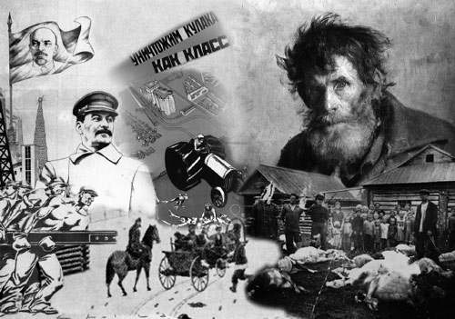
З 1927 – 1928 у ставленні влади до куркулів з’явилися нові нотки . Посилилося оподаткування, обмежено оренду землі, заборонено використовувати найману працю, купувати машини, реманент, збільшено податки . Ситуація поставила заможних власників перед необхідністю ділити землю між членами сім’ї, розпродавати майно й худобу та переїжджати до міста . Йшло вибіркове «розкуркулювання». Внаслідок цього кількість заможних господарств різко зменшилася і за даними ЦСУ УСРС у 1929 р . становила 72,8 тис .

Slide 13
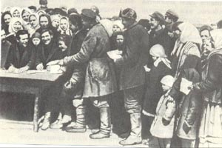
Особливо інтенсивно терор проти заможних селян провадився в перші місяці 1930 року . На 1 червня було «розкуркулено » 90 тис . селянських господарств України, що становило 1,8 % їх загальної кількості . Конфісковано й передано в колгоспи худоби, різноманітного ренаменту , будівель на суму 90 – 95 млн. крб. Характерно , що під « розкуркулення » потрапляли не лише заможні господарства , а й ті , які не погоджувались йти в колгоспи . Їх оголошували « підкуркульниками » , що майже дорівнювали статусу « ворог народу » . По суті , кампанія « ліквідації куркульства як класу » була формою репресій щодо всього селянства . Загроза « розкуркулення » висіла над селянами і примушувала їх вступати у колгоспи

Slide 14
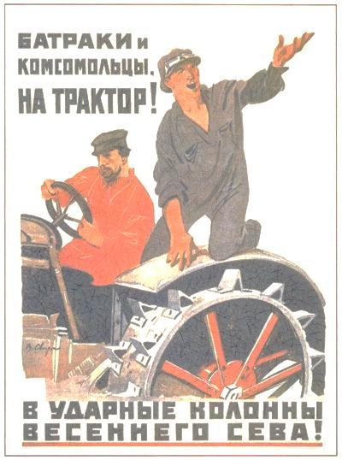
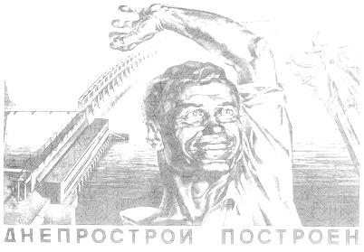
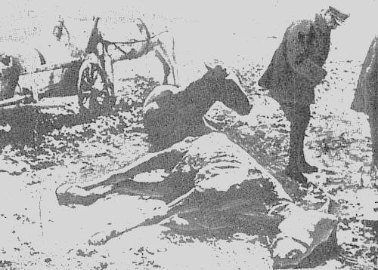
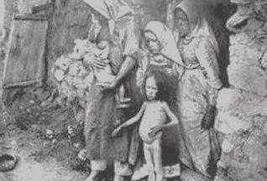
Результати розкуркулення
Позитивні:
З аграрної країни республіка перетворилася в індустріальну, Україна посіла друге місце в Європі за виплавкою чавуну , четверте за видобутком вугілля . Частка України в союзному виробництві залізної руди сягала 68 %, паровозів 74 % … Важливим результатом стало подолання якісного, стадіального відставання промисловості. У 30-ті роки країна стала однією з трьох – чотирьох , які були здатні виробляти будь – який вид промислової продукції, знаний на той час людством .
Негативні:
Правобережжя та Полісся залишалися нерозвиненими у промисловому відношенні . Прискорився процес урбанізації : до 33 % населення у 1938 році мешкало в містах проти 20 % за десять років до цього . Це сильно відбилося на звичайному українському селі . Поступове переселення людей у міста знищило фактично обличчя українського села , а разом з тим традиції , звичаї тощо .

Slide 15
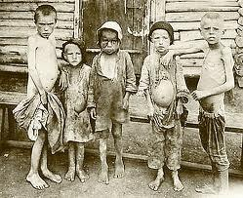
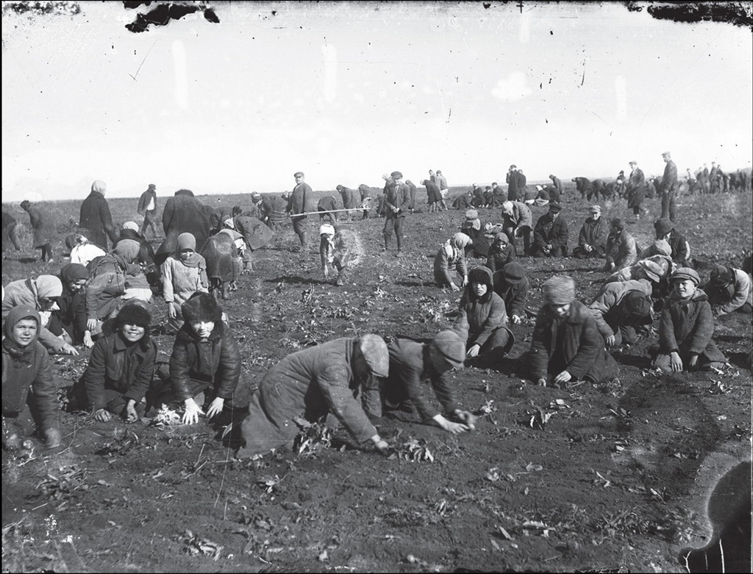
Згадаймо також те, що розкуркулення було однією з причин Голодомору 1932-1933 років. Як вже згаду-валося раніше, укра-їнське село повністю занепало.
Детально огля-нувши це, ми можемо побачити явні ознаки «класового» геноциду,
Таким чином: наша гіпотеза доведена !

Slide 16
Висновки:
В результаті мого дослідження я прийшов до висновку , що, проводивши процес розкуркулення українських селян, радянська влада хотіла не тільки контролювати всі селянські господарства, а й викорінити будь-які прояви волелюбства та самостійності.
Однак, якщо розглянути цей процес глибше , то стає зрозумілим , що розкуркулення було підготовкою до Голодомору 1932-1933 років…

Slide 17
Використані джерела
https://uk.wikipedia.org/wiki/Колективізація_у_СРСР#
https://uk.wikipedia.org/wiki/Розкуркулення
https://ru.wikipedia.org/wiki/Декрет_о_земле
Ф.Г Турченко.Новітня історія України 10 клас/«Генеза»/1994 р./Київ
В.А.Греченко/Ю.Г.Лебедєва.Новітній повний довідник школяра 5-12 класи/«ТОРСІНГ ПЛЮС»/2011 р./Харків
https://www.google.com.ua/search?q=%D0%BA%D0%BE%D0%BB%D0%BB%D0%B5%D0%BA%D1%82%D0%B8%D0%B2%D0%B8%D0%B7%D0%B0%D1%86%D0%B8%D1%8F+%D1%84%D0%BE%D1%82%D0%BE&espv=2&biw=1280&bih=905&tbm=isch&tbo=u&source=univ&sa=X&ved=0ahUKEwiHn7XqnqTMAhUK7hoKHQi-CD0QsAQIHA

